Slide 1
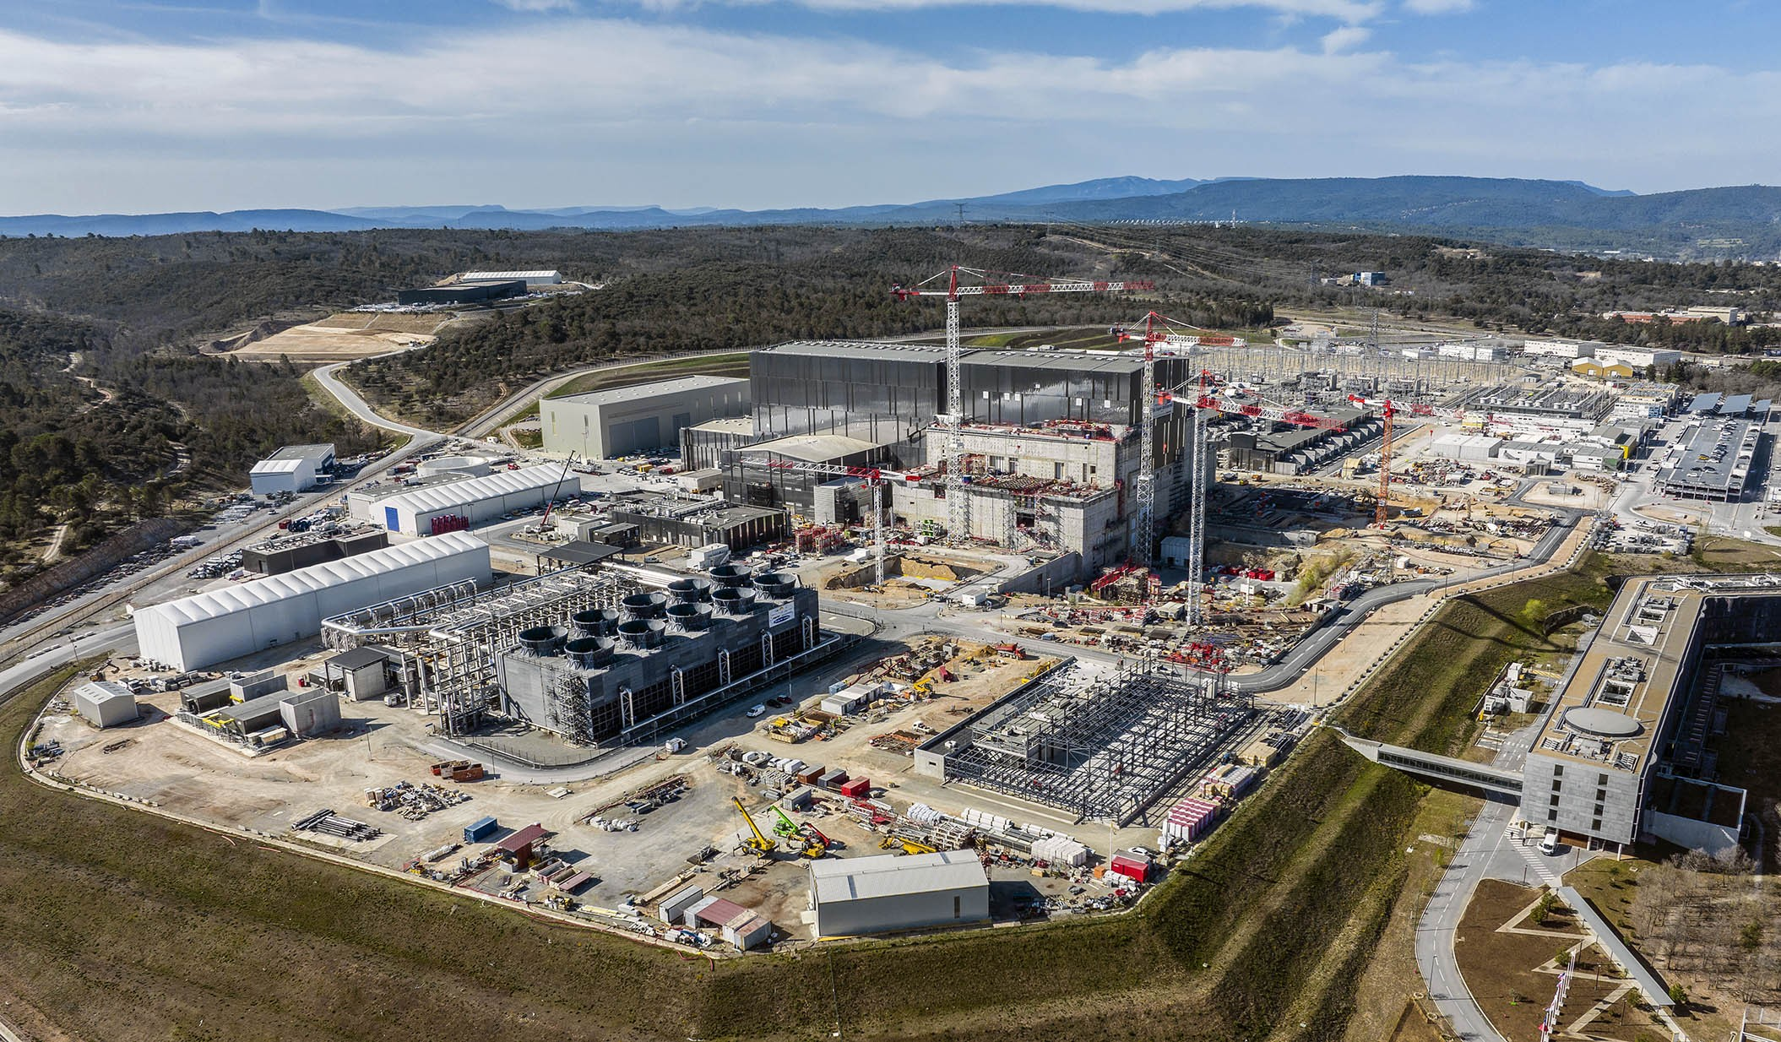
Ubíhající elektrony v tokamacích
Jan Mlynář
Katedra fyziky
VR FJFI ČVUT
8. června 2022

Slide 2

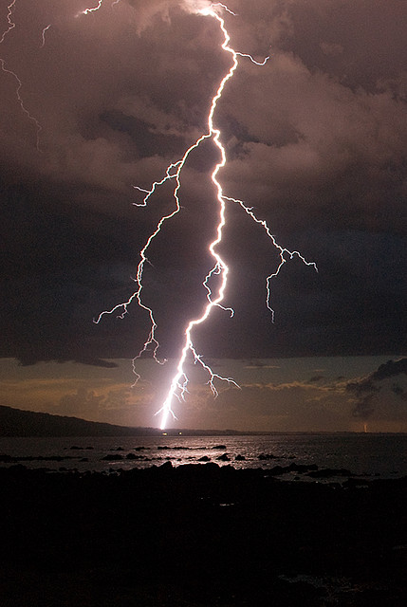
OBSAH PŘEDNÁŠKY
Co jsou a jak vznikají ubíhající elektrony (Runaway electrons, RE)
Motivace pro jejich výzkum na tokamacích, metody potlačování jevu ubíhání
Metodika studia RE na tokamaku COMPASS
Příklady výsledků
Účast FJFI ČVUT a tokamaku GOLEM ve výzkumu RE
Rozvoj oboru a další strategie
Závěr
RE v přírodě – blesky, sluneční
protuberance, polární záře
Ubíhající elektrony v tokamacích VR FJFI ČVUT 8. června 2022 2/13

Slide 3
Mechanismy generování RE
J Mlynář,Čs. čas fyz. 6 (2020) 392 , autor ilustrace O. Ficker
Klíčová je rychlost e⁻, bilance elektrické síly eE a srážkové disipace
Primární proces: urychlení přímo elektrickým polem, “Dreicerovo kritické pole“ E_{C}
Primární proces – hot tail (při tepelném kolapsu plazmatu)
Sekundární proces: lavinování (avalanching)
Další primární procesy např. rozpadové řady, Comptonův jev
Ubíhající elektrony v tokamacích VR FJFI ČVUT 8. června 2022 3/13

Slide 4
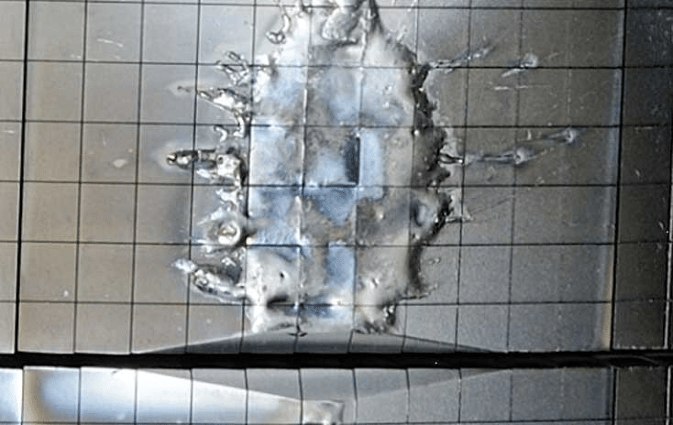
MOTIVACE VÝZKUMU RE - DISRUPCE
Be tiles melting at JET
Toroidální elektrické pole – na tokamaku téměř vždy, indukováno primárním vinutím
Disrupce → tepelný kolaps → nárůst elektrického pole – hot-tail RE
Supravodivé tokamaky – chlazená stěna – riziko vážnější nehody
Ubíhající elektrony v tokamacích VR FJFI ČVUT 8. června 2022 4/13

Slide 5
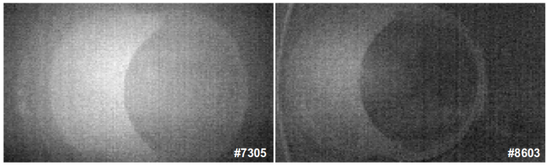
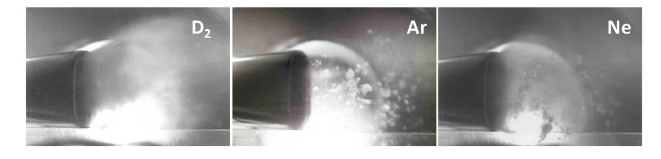
Horní limit energie a mitigace RE
Principiální omezení: relativistické efekty
Fyzické omezení: energie pole, ze srážkové rozptylu (lavinování) → v┴
(i) driftové ztráty (ii) ztráty brzdným zářením, synchrotronním a cyklotronním
Pozorované limitní energie 10-20 MeV (ESRF Grenoble má 6 GeV)
Metody mitigace: změny mag. pole, injektáž plynu (MGI nebo pelety)
Vlainic M. et al. 2015 Proc. 42nd EPS Conf.
Plasma Phys. (Lisbon) ECA Vol. 39E P4.108
L.R. Baylor et al 2019 Nucl. Fusion 59 066008
Ubíhající elektrony v tokamacích VR FJFI ČVUT 8. června 2022 5/13

Slide 6
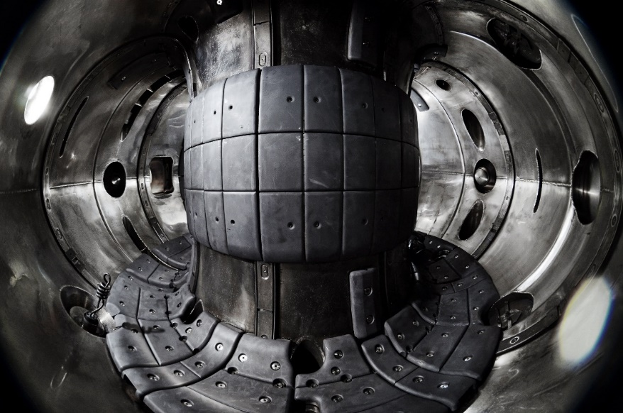
RE NA TOKAMAKU COMPASS
Dedikované experimentální kampaně 2014 – 2021
Výborná koordinace s EUROfusion, zahraniční hosté, výjezdy
našeho tým na AUG, TCV, JET, naše účast na koordinaci
Vývoj experimentálních scénářů pro měření RE – podařilo se pozorovat všechny tři typy RE, spolu s TCV vznikl referenční scénář
Grantová podpora GA ČR (příjemci ÚFP AV ČR a FJFI ČVUT)
Výchova řady doktorandů i pregraduálních studentů
Vývoj nových metod měření (diagnostik), součinnost s EUROfusion
Účast na vývoji počítačových modelů, snaha o návaznost na měření
Spolupráce AV ČR s FJFI – vývoj detektorů, měření na tokamaku GOLEM
Prezentace na konferencích – plenární přednáška na EPS 2018,
zvaná přednáška na EPS 2021 (modelování RE, E. Macúšová)
Ubíhající elektrony v tokamacích VR FJFI ČVUT 8. června 2022 6/13

Slide 7
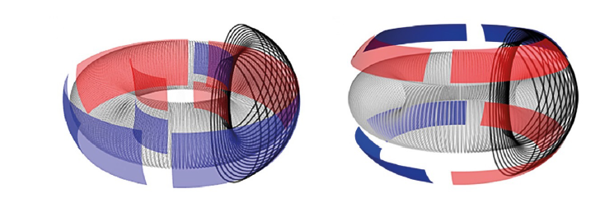
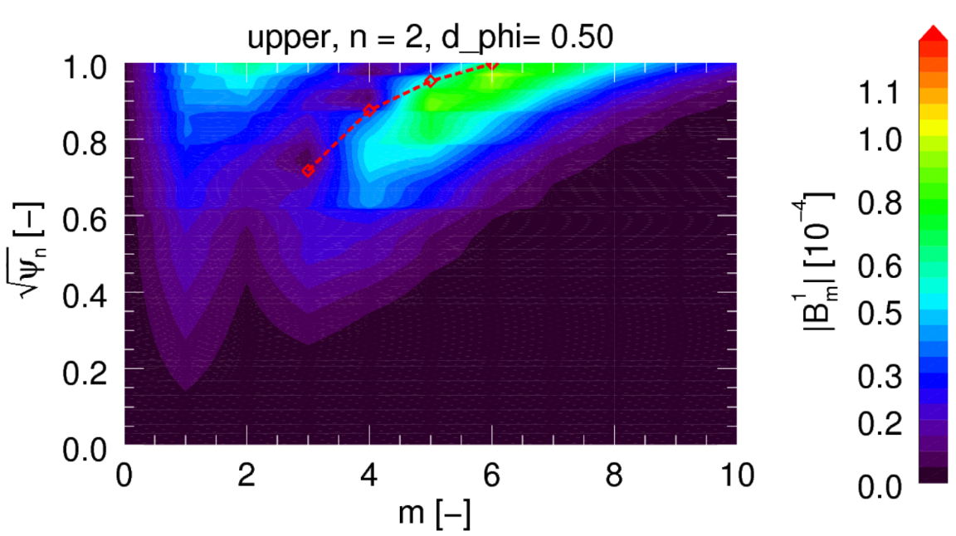
RMP NA TOKAMAKU COMPASS
J Mlynář,Čs. čas fyz. 6 (2020) 392
MARS-F: RMP resonance at Δφ = 90º
Tokamak COMPASS byl
mimořádně dobře vybaven
cívkami pro rezonanční
magnetickou perturbaci (RMP)
S ohledem na velikost plazmatu
byly perturbace významné →
přínosné pro testování hypotéz
a modelů
Ubíhající elektrony v tokamacích VR FJFI ČVUT 8. června 2022 7/13

Slide 8
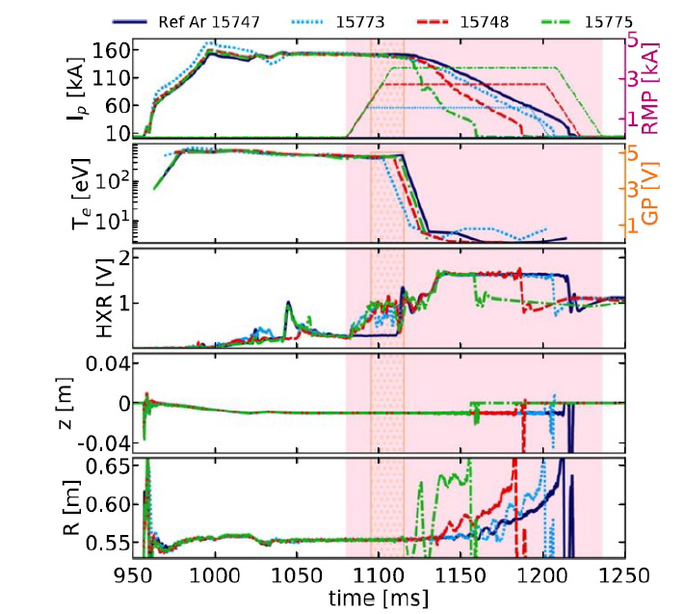
RMP – PŘÍKLAD VÝSLEDKU
Mlynar J. et al. 2019 Plasma Phys. Control. Fusion 61 014010
Thermal quench
Ubíhající elektrony v tokamacích VR FJFI ČVUT 8. června 2022 8/13

Slide 9
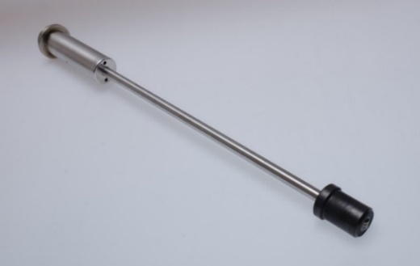
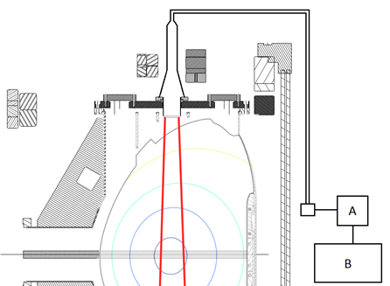
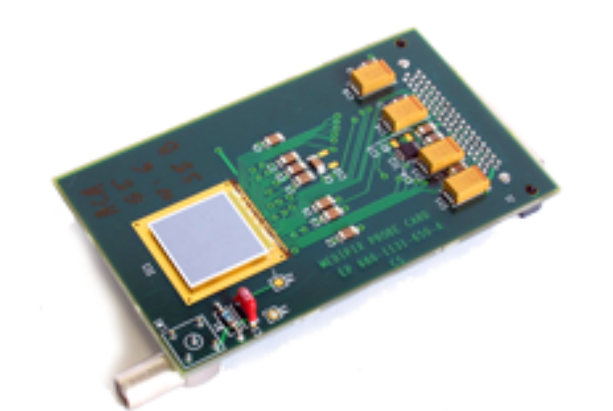
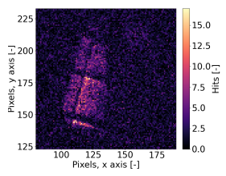
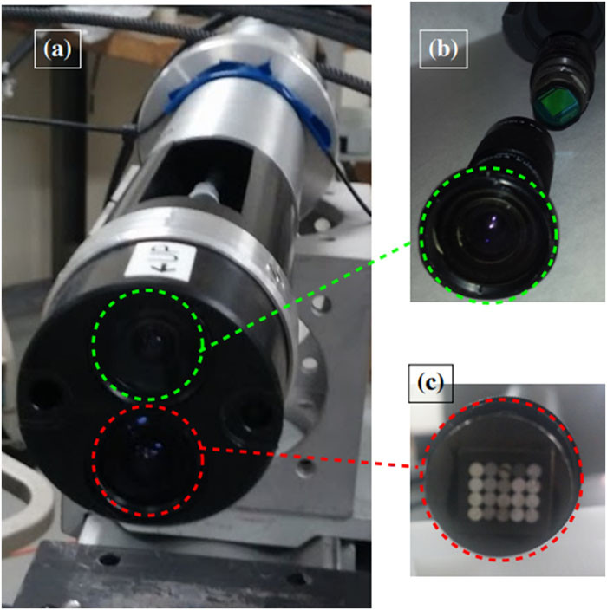
VÝVOJ DIAGNOSTIKY RE
Cherenkov detector
Vertical ECE
3rd harmonic
Relativistic shift
E=50-140 keV
>58 keV
>145 keV
>211 keV
Developed in NCBJ,
Poland
M Farnik et al., Rev Sci Instrum 90, 113501 (2019)
SXR matrix detector MediPix (FJFI)
Developed in CTU Prague
2D pinhole SXR detection
Systém vstřelování pevných peletek
J Mlynář,Čs. čas fyz. 6
(2020) 392 , Čeřovský J.
S Kulkov et al 2022 JINST 17 P02030
Viz též kanál YouTube IPP AS CR
Grafitový limiter
s tepelnými čidly
Čaloud J. Diplomová práce
Runaway electron imaging spectrometer
Causa F. et al. Rev Sci Instrum 90, 073501 (2019)
Ubíhající elektrony v tokamacích VR FJFI ČVUT 8. června 2022 9/13

Slide 10
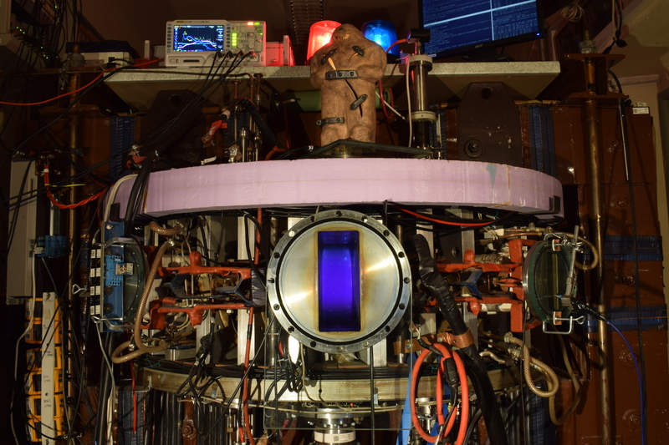
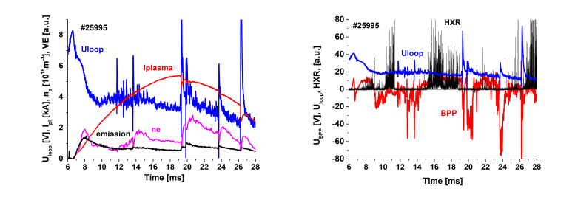
RE NA TOKAMAKU GOLEM
Díky nízkým hustotám
plazmatu je tokamak GOLEM
spolehlivým zdrojem
ubíhajících elektronů
(Dreicerův mechanismus)
První dedikovaná měření od 2014
J. Kocman proc. 41st EPS conf. on
Plasma Phys., 2018, ECA Vol 38F 4.141
Vývoj mikrostripového detektoru
L Novotny et al JINST 15 2020 C07015
Aplikace scintilačních detektorů
CeBr₃,
YAP (Ce),
NaI(Tl)
J Cerovsky
JINST 17 (2022) C01033
Četné další plány
V Istokskaia et al proc. 45th EPS conf. on Plasma Phys., 2018, ECA Vol 42A P1.1034
Ubíhající elektrony v tokamacích VR FJFI ČVUT 8. června 2022 10/13
Notes:
Anomální Dopplerova nestabilita

Slide 11
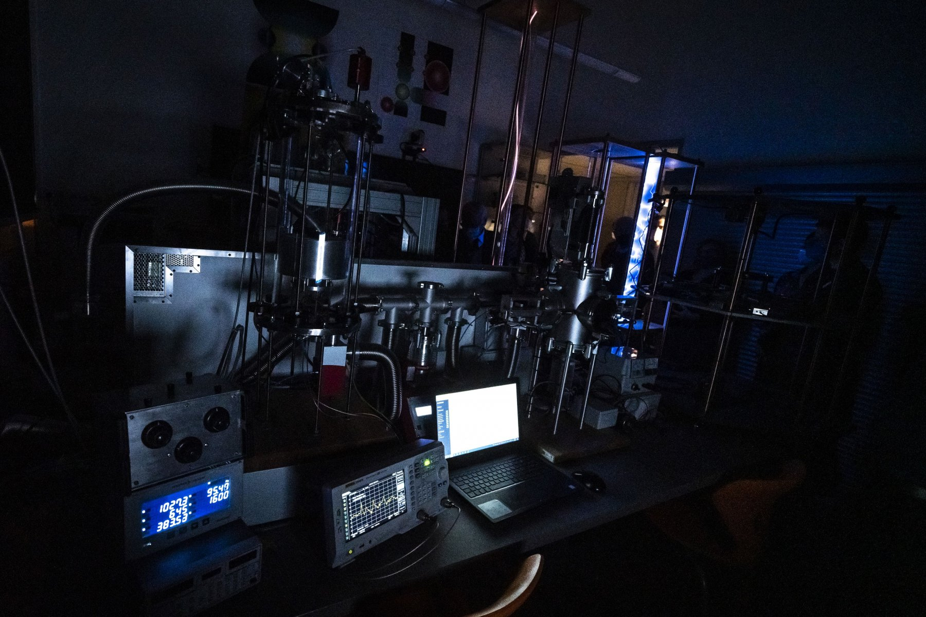
ROZVOJ OBORU NA FJFI ČVUT
Relativně nový obor na KF (od 2006, GOLEM od 2008) → potřeba posílit odbornou úroveň a výzkum → od 2014 možnost doktorského studia (nová oblast JI)
Od počátku významná role v evropské koordinaci, 2008 na FJFI kick-off meeting asociace koordinující vzdělávání FuseNet.
Zájem zahraničních studentů o Ph.D. v Praze → OPVVV společný doktorský program a PlasmaLab@CTU
Spolupráce s UFP při výzkumu RE → účast na OP VVV CAAS
Spolupráce s UFP při výchově → FJFI core member Fusion-EP (společný evropský magisterský program), v 2022 - 3 diplomanti
V nové akreditaci pregraduálních oborů (od 2020) kontakt s prvními ročníky a změna názvu na Fyzika plazmatu a termojaderné fúze
Od 2022 v rámci EURAXESS postdoktorand Dr. Sara Abbasi
Slavnostní otevření PlasmaLab@CTU
17. února 2022
Ubíhající elektrony v tokamacích VR FJFI ČVUT 8. června 2022 11/13

Slide 12
STRATEGIE ROZVOJE OBORU
Zájem o dalšího postdoktoranda v rámci projektu ČVUT
EU Horizon MSCA (CROP) spolu s CEA Cadarache
Zájem o účast v chystaném projektu OP JAK
Podpora hostování studentů, krátkodobé (FuseNet, Erasmus)
i dlouhodobé, příjezd 3 diplomantů Fusion-EP v příštím AR
Mobilita studentů i vyučujících – nejlepší propagace
V oboru Fúze s magnetickým udržením je nedostatek habilitovaných akademických pracovníků – spolupráce s dalšími pracovišti
Z dlouhodobého hlediska potřeba výchovy nových vědecko-pedagogických pracovníků: naše konkurenční výhody by měly spočívat (i) ve vytváření příležitostí k osobní iniciativě a seberealizaci (ii) v poskytnutí organizačního zázemí k rozvoji oboru (iii) v podpoře participačního výzkumu na velkých infrastrukturách (nejen, ale také ITER) a případně k účasti na koordinaci s dalšími národními centry
Ubíhající elektrony v tokamacích VR FJFI ČVUT 8. června 2022 12/13

Slide 13
ZÁVĚR
Fúze s magnetickým udržením plazmatu představuje
velmi perspektivní obor fyzikálního inženýrství
V oboru již jsme dobře etablovanou evropskou technickou
univerzitou – konsorcium FuseNet, Fusion-EP, joint PhD, nabízíme
také přesah do nízkoteplotního plazmatu
Je skoro těžší sehnat výzkumné téma a školitele než studenty
Příprava smluv na úrovni MoA – zájem zahraničních partnerů
Velmi mě těší, že se obě témata mého osobního vědeckého zájmu
ukázala jako životaschopná a pro mladé atraktivní
Oblast výzkumu fúze je velmi živá, zejména z hlediska diagnostiky, interpretace dat a koordinace
Zatím v podstatě neomezený prostor k extenzivnímu rozšiřování naší účasti na výzkumu a výuce oboru
Společnou výzvou je rozšíření naší základny o iniciativní mladé vědce
Ubíhající elektrony v tokamacích VR FJFI ČVUT 8. června 2022 13/13

